Slide 1
Имя прилагательное

Slide 2
яблоко
яблоко

Slide 3
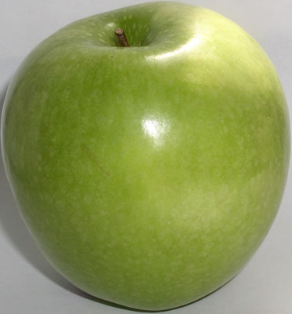

Slide 5
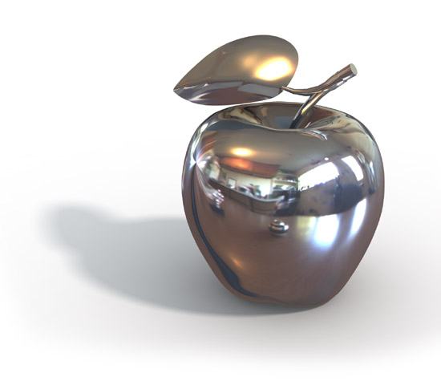

Slide 7
Какое?
жёлтое полезное
сочное румяное
крупное сладкое
блестящее свежее
круглое

Slide 8
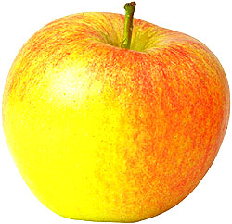

Slide 10
Имена прилагательные называют признаки , обозначающие различные качества предмета:
по цвету - жёлтое ;
по вкусу - сладкое , сочное;
по величине- крупное;
по форму – круглое;
по внешнему виду – блестящее;
по общей оценке – полезное;
по свойству – хрустящее;
по возрасту – свежее;
по весу - тяжёлое

Slide 11
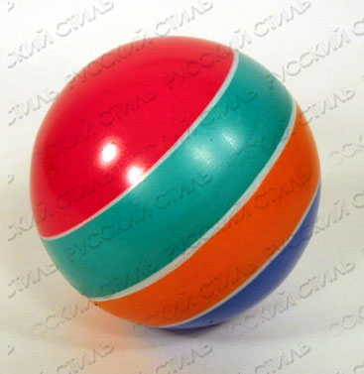
О чём идёт речь?
Какой?
Резиновый ,
круглый,
красный , зелёный,
оранжевый и синий,
упругий, прыгучий.

Slide 13
Сравните тексты.
Выпал снег. Пришла зима. Светит солнце. Подул ветер . Стоят в лесу деревья. Сосны и ели ждут одежды.
Выпал пушистый снег. Пришла вьюжная, холодная зима. Светит тусклое солнце. Подул студёный ветер . Голые стоят в лесу деревья . Зелёные сосны и ели ждут белой зимней одежды.
Какие слова помогают ярче представить картину?

Slide 15
Имена прилагательные называют признаки , обозначающие различные качества предмета . Отвечают на вопросы какой? какая ? какое ? какие?

Slide 16
Картинки, фото, анимация и т. д. взяты из интернета
Работа Семенец В. В. учителя г. Радужного МОУ СОШ №8

